Slide 1

স্বাগতম

Slide 2


পরিচিতি
মোঃহেলাল উদ্দিন চৌধুরী
সহকারী প্রধান শিক্ষক
নিউ মডেল বহুমুখী উচ্চ বিদ্যালয় শুক্রাবাদ ঢাকা-১২০৭

Slide 3
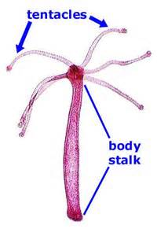
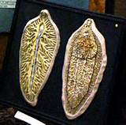
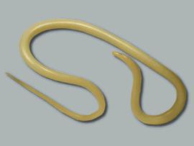
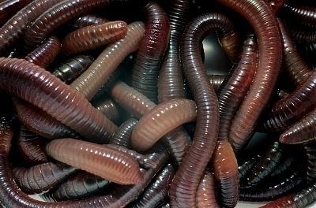
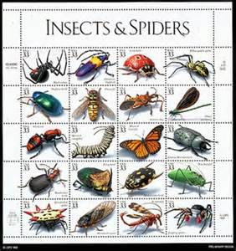
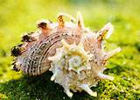
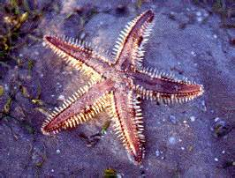
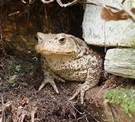
নিচের ছবি গুলি লক্ষ্য কর (বিভিন্ন ধরনের প্রাণি)
হাইড্রা
যকৃতক্রিমি
গোলক্রিমি
কোঁচো
কিটপ্রতঙ্গ
ঝিনুক
তারামাছ
ব্যাঙ

Slide 4

আজকের পাঠঃ
প্রাণির বিভিন্নতা
প্রাণি জগতের নয়টি পর্ব বিভিন্নতা
1.Phylum-Porifara
2.Phylum-Cnidaria
3.Phylum-Platyhelminthes
4.Phylum-Nematoda
5.Phylum-Annelida
6.Phylum-Arthropoda
7.Phylum-Mollusca
8.Phylum-Echinodermata
9.Phylum-Chordata

Slide 5
শিখন ফল
১।প্রাণির বিভিন্নতা কি বলতে পারবে।
২।প্রাণিদের শনাক্তকারী বৈশিষ্ট্য বলতে পারবে।
৩।প্রাণির শ্রেণি বিভাগ করতে পারবে।
৪।প্রাণিদের বৈজ্ঞানীক নাম লিখতে পারবে।

Slide 6
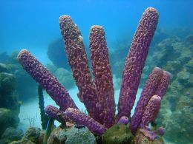
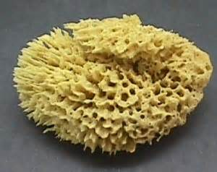


1.Phylum-Porifara
অস্টিয়া
Axinella dissimilis
Both spong
Callyspongia plicifera

Slide 7
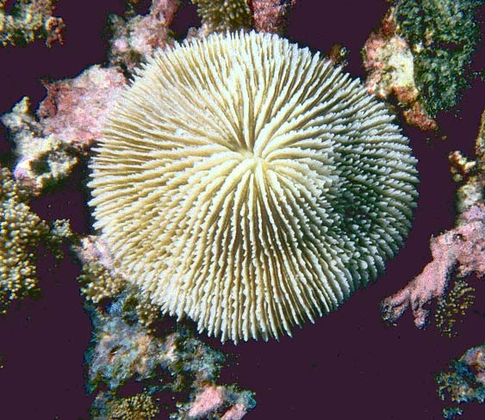
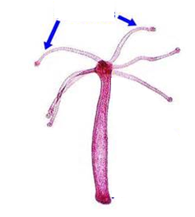
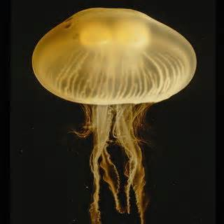
2.Phylum-Cnidaria
করষিকা
হাইপোস্টোন
পদতল
Aurelia(জেলী ফিস)
Corala (প্রবালকীট)
Hydra (হাইড্রা)

Slide 8
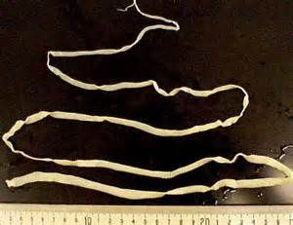

3.Phylum-Platyhelminthes
মুখছিদ্র
মুখছিদ্র
চোষক
Fasciola hepatica (যকৃত কৃমি)
Taenia solium (ফিতা কৃমি)

Slide 9

4.Phylum-Nematoda
মুখছিদ্র
নলাকার দেহ
পায়ুছিদ্র
Caenarhabditis elegans
Ascaris lumbricaides

Slide 10
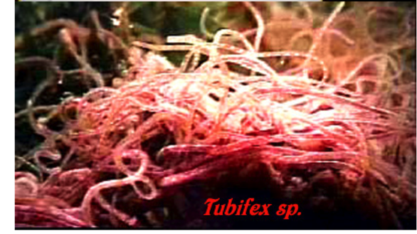
5.Phylum-Annelida
দেহ খণ্ডায়িত
Pheretima pasthuma
Tubifex
দেহাবরন কিউটিকদিয়ে আবৃত

Slide 11
6.Phylum-Arthropoda
সন্ধিপদী
বক্ষ ও উদর
মস্তক

Slide 12
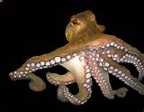
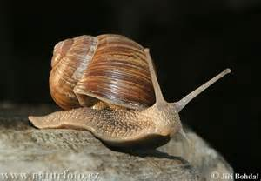
7.Phylum-Mollusca
শক্ত দেহ খোলস
মাংস পেশী গঠিত পা
Octopus vulgaris
Lamellidens
Pila globosa

Slide 13

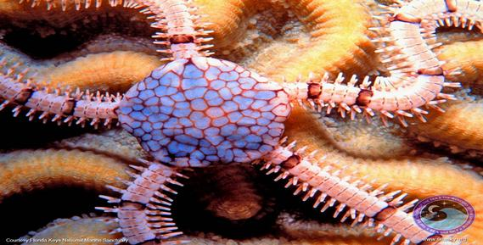
8.Phylum-Echinodermata
Asterias rubens
দেহ অরীয় প্রতিসাম্
অঙ্কীয়দেশ
পৃষ্ঠদেশ
কাটাযুক্ত পা

Slide 14
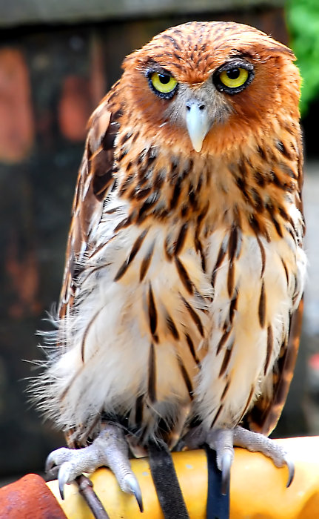
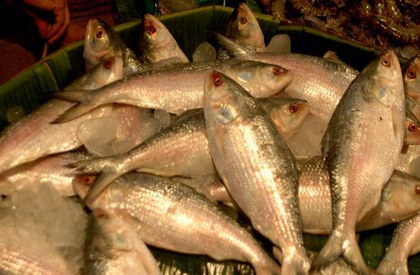
9.Phylum-Chordata
Bufo melanostictus
Bubo bubo
Tenualusa ilsha

Slide 15
দলগত কাজ
উপরের প্রাণিগুলো কোনটি কোন পর্বের ?

Slide 16
মূল্যায়ন
১। পরিফেরা পবে©র বৈশিষ্ট্য কী ?
২। শামুক কোন পবে©র প্রাণি ?
৩। অ্যানিলিডার দুইটি উদাহরণ দাও।

Slide 17
বাড়ির কাজ
প্রত্যেক পর্বের দুইটি করে প্রাণির নাম লিখ।

Slide 18
সকলকে ধন্যবাদ

